Slide 1
Муниципальное общеобразовательное учреждение
«Школа имени Евгения Родионова»
исследовательская работа
Изучение влажности и температуры в классе и около растения
Автор: Зинохин Глеб, ученик 5 класса
Руководитель: Таланова Ирина Борисовна,
учитель химии и биологии
Судино, 2023

Slide 2
Цель работы: определить и сравнить влажность и температуру воздуха в классе и около растения
Теоретические основы работы:
Влажность воздуха около растения больше, чем вдали от него, так как растения испаряют воду. Поэтому влажность воздуха в лесу всегда выше, чем в городе.
Температура около растения ниже, чем вдали от него.
Оборудование:
Цифровая лаборатория Releon c датчиками относительной влажности и датчиком температуры
Комнатное растение
Целлофановый пакет

Slide 3
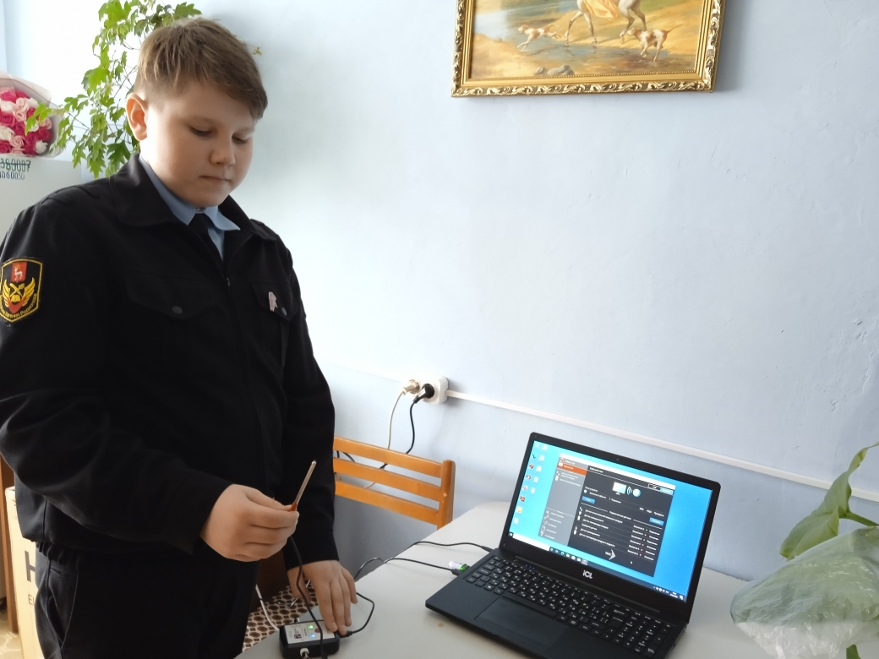
1. Подготовить Цифровую лабораторию Releon c датчиками относительной влажности и датчиком температуры для проведения опыта.

Slide 4
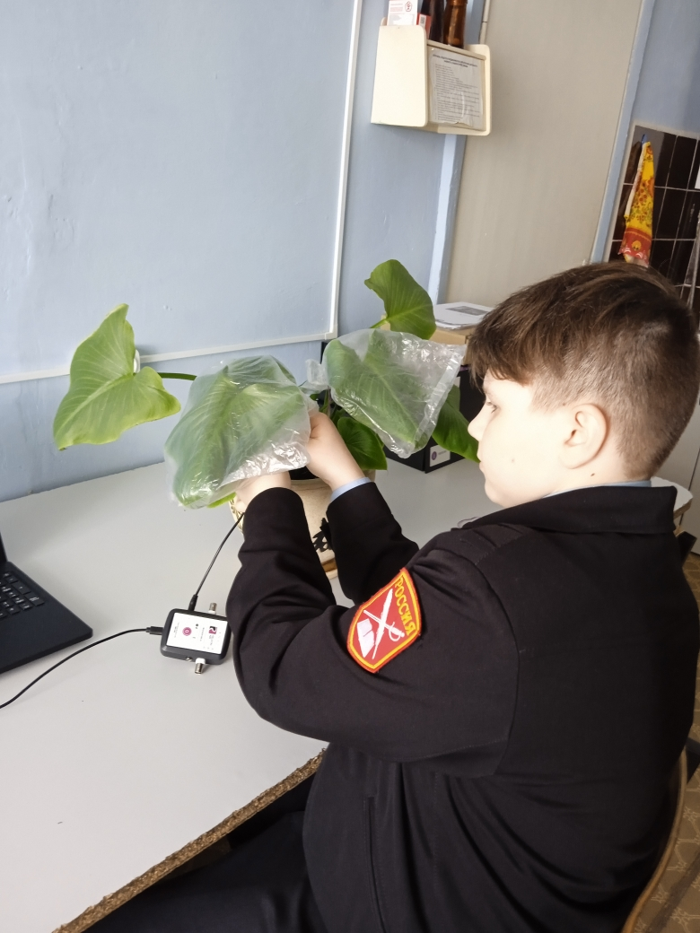
2. На 4 листа растения калла одеть циллофановый пакет, поместить туда датчики температуры и влажности, чтобы они не касались стенки пакета.

Slide 5
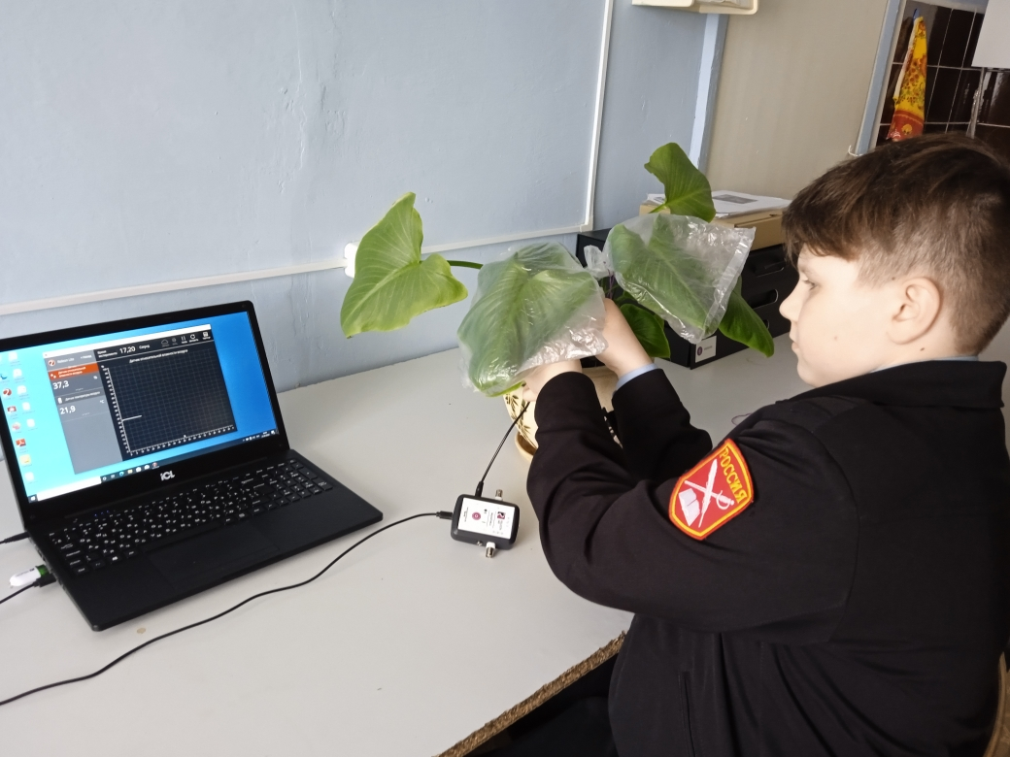
3.Начать регистрацию данных температуры в классе и около растения в течение 17 секунд.

Slide 6
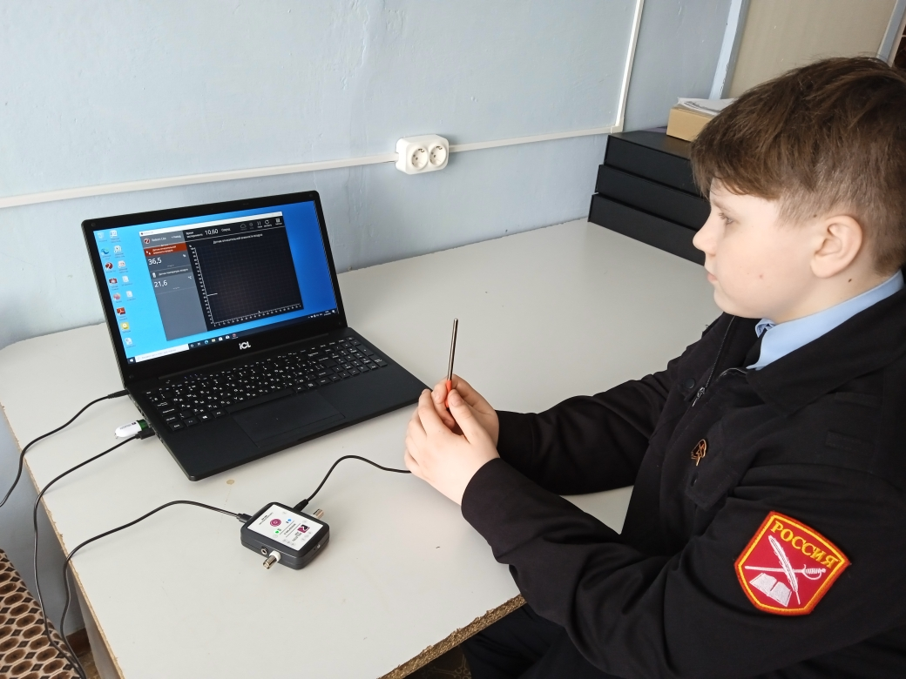
4. Следить за изменением температуры на экране.

Slide 7
5.Данные замеров занести в таблицу.
6. Сохранить данные опыта.
7.Проанализировать результаты эксперимента.

Slide 8
Обработка и анализ результатов: таблица 1. Сравнительное исследование температуры и влажности воздуха в классе и около растения.

Slide 9
Выводы
Температура в классе выше, чем около растения. Со временем температура в классе увеличивается, а около растения уменьшается.
Влажность воздуха около растения больше, чем в классе, т.к. растения испаряют воду. Влажность для растений имеет очень большое значение, т.к. при низкой влажности воздуха растениям чаще требуется полив.
При повышении температуры воздуха в классе усиливается процесс испарения воды с поверхности растений, водяной пар уносит лишнее тепло и растения охлаждаются.

Slide 10
Заключение
Значение испарения воды листьями растений трудно недооценить, ведь без этого процесса само существование растения оказалось бы под угрозой.
Прежде всего вспомним, что для жизни растения необходим процесс фотосинтеза, то есть получение необходимых для растения веществ с помощью солнечного света. Для протекания этого процесса листья вынуждены находиться на солнце, стремиться к солнцу, а ведь солнце нагревает любую поверхность, в том числе и поверхность листа. Чтобы ему не сгореть, лист вынужден постоянно охлаждать сам себя, и сделать это проще всего путем испарения, при котором температура поверхности понижается отдавая энергию.
Вторая причина - наличие в растении избыточной влаги, ведь вода нужна растению, чтобы с ее помощью выкачивать из почвы нужные питательные вещества и доставлять их к различным органам. Питательные вещества идут для кормления, часть воды уходит на образование органических веществ, а остальное испаряется, то есть это еще и выделительная система растений.

Slide 11
Заключение
Зеленые насаждения играют важнейшую роль в формировании комфортной и благоприятной экологической обстановки в помещении.
Они выполняют важнейшие функции, связанные с выделением кислорода, осаждением пыли, поглощением шума и формированием своеобразного микроклимата.

